Slide 1
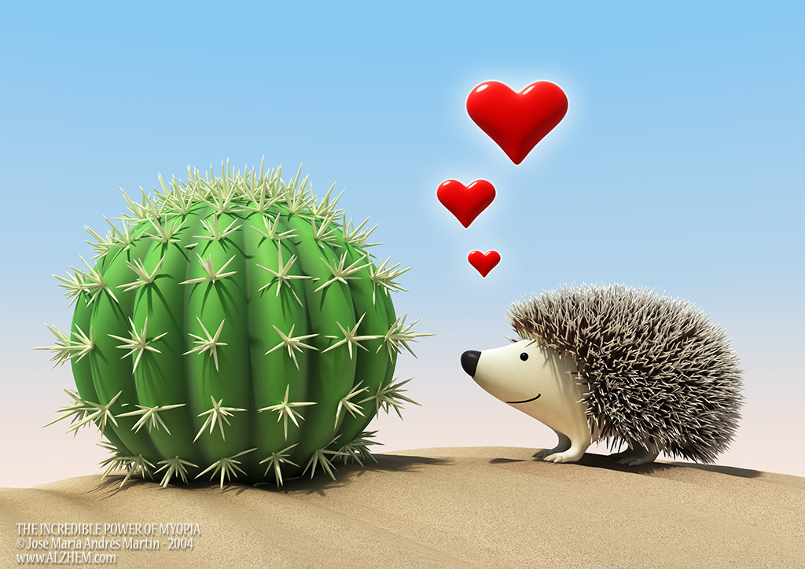
Такие милые колючки
МБДОУ «ЦРР- детский сад № 56 « Ромашка»
Стрекалова Мария , 6 лет
Руководитель: Страчкова Нина Анатольевна
2022г.

Slide 2
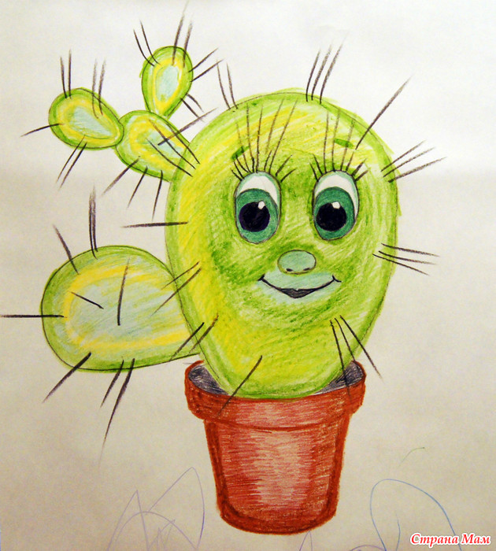
Забавный ёжик
До чего забавный ёжик – Он без ручек и без ножек, Жил в пустыне он всегда,
Где отсутствует вода.
А теперь живёт в горшочке.
Это Кактус – мой цветочек!

Slide 3
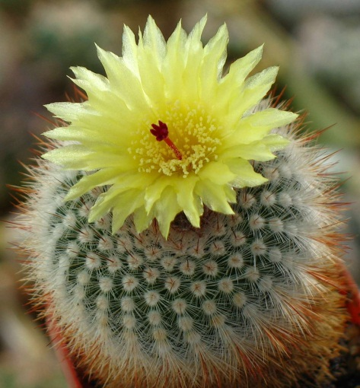
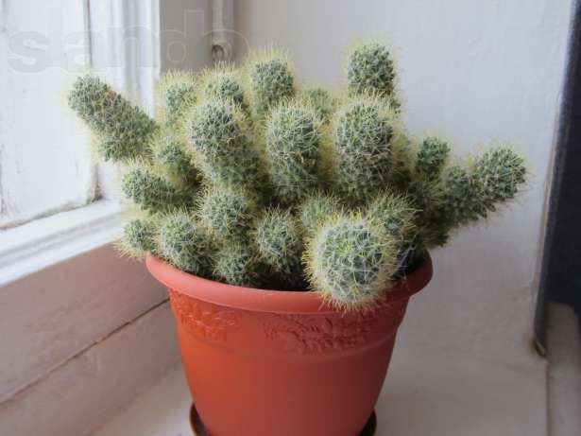
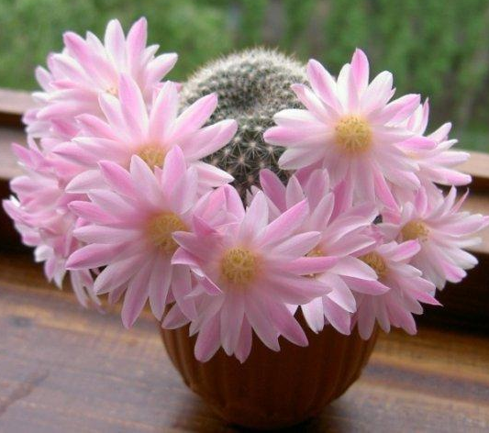
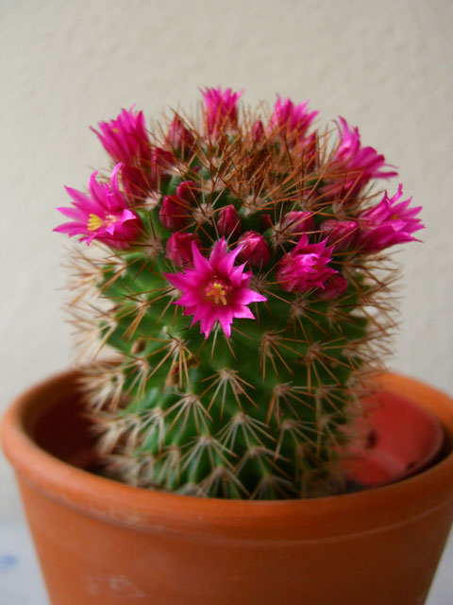
Гипотеза исследования:
Если кактусам создать условия , приближенные к естественным, то в домашних условиях можно успешно выращивать эти цветы и даже добиться их цветения.

Slide 4
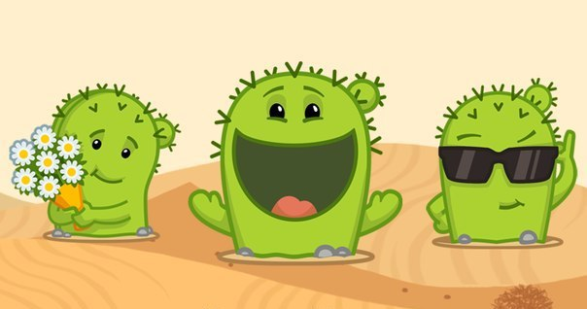
Цель:
Изучение жизни кактусов
Задачи:
- узнать историю кактуса как домашнего и декоративного растения;
- узнать об условиях выращивания кактусов;
- посадить кактус в домашних условиях;
- создать собственную коллекцию кактусов.

Slide 5
комнатные кактусы
Объект исследования:
Методы исследования:
чтение литературы;
поиск информации в Интернете и энциклопедиях;
наблюдение за цветами, находящимися в доме;
эксперимент.

Slide 6
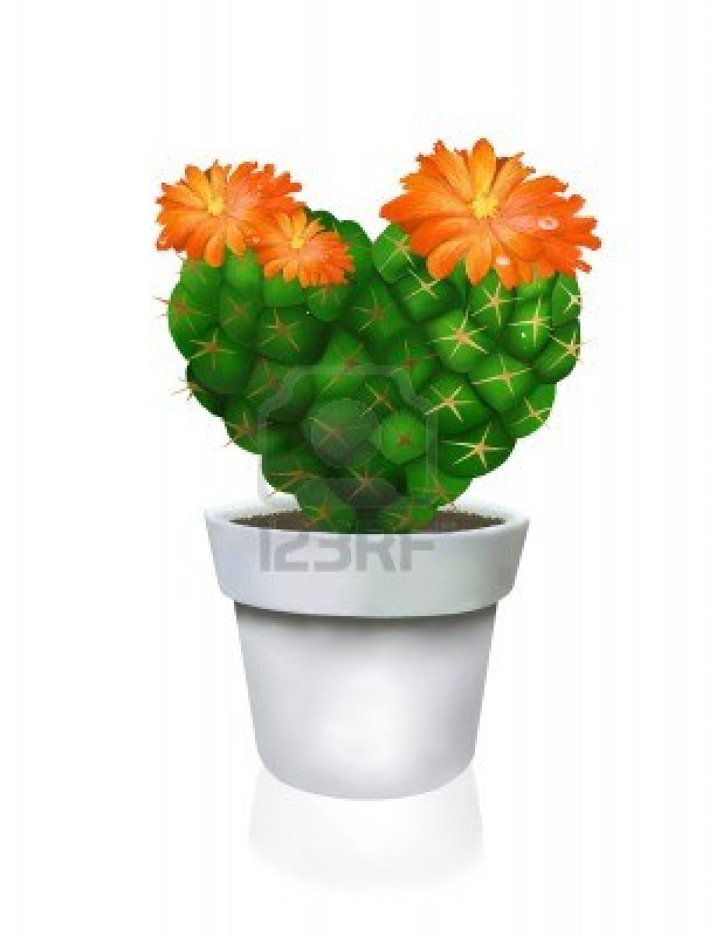
У многих из нас дома есть любимые домашние растения, которые радуют нас своей красотой. А я люблю кактусы. Я считаю, что выращивание и разведение кактусов в домашних условиях очень актуально, так как они тоже способны красиво цвести, радуя глаз человека и поднимая ему настроение, следовательно сохраняя здоровье человека. Все говорят : «Красота спасёт мир!», а ведь хорошее самочувствие человека очень зависит от среды, которая его окружает. Поэтому я решила провести эксперимент по выращиванию и цветению кактусов в домашних условиях.
Актуальность исследования:

Slide 7
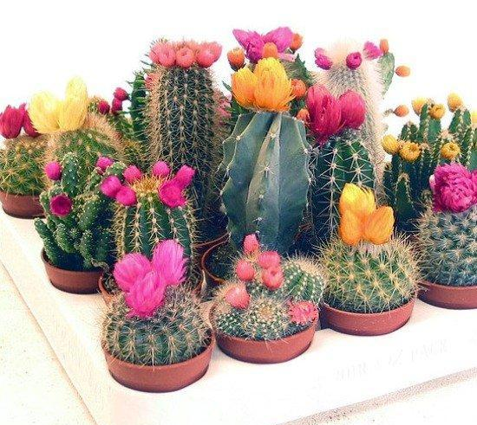
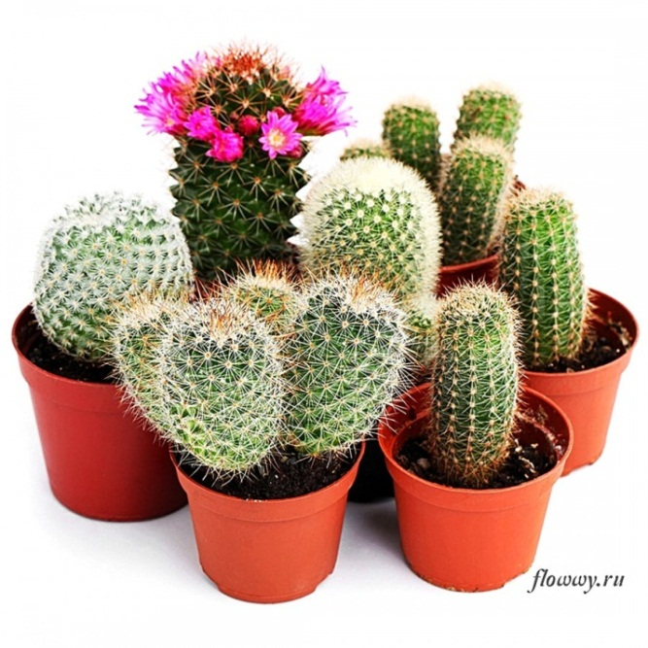
Слово КАКТУС происходит от древне-греческого слова «кактос», которое в древней Греции использовали для обозначения какого то не вполне известного растения, по видимому – колючего, типа чертополоха. В мире насчитывают больше 3000 этих растений. Родиной кактусов считается Америка, а в Европу кактусы как чудо природы были завезены известным мореплавателем Колумбом. Всё в этом растении необычно: отсутствие листьев, мясистый стебель, устрашающие колючки и украшающие всё это «сооружение» довольно крупные, яркой окраски и редкой красоты, цветы!
История кактуса

Slide 8
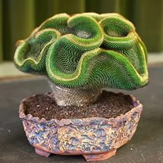
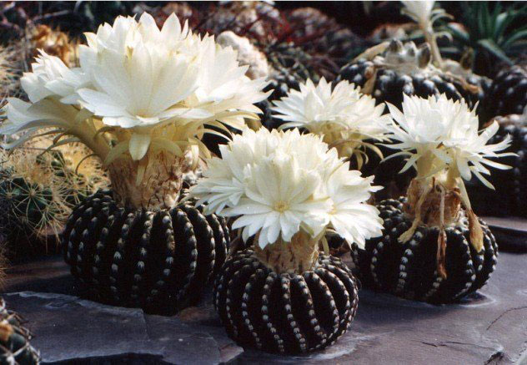
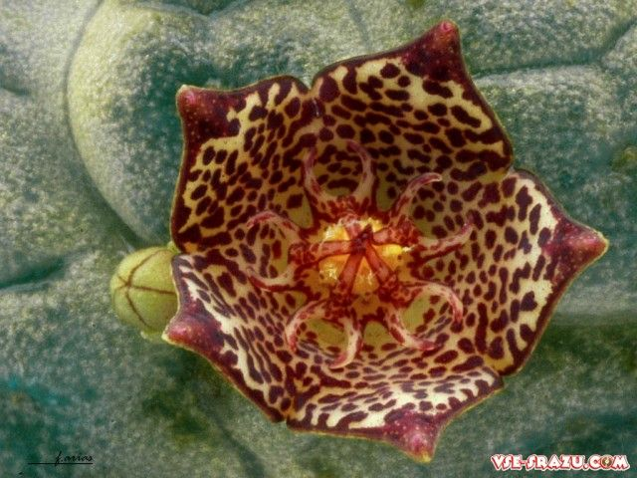
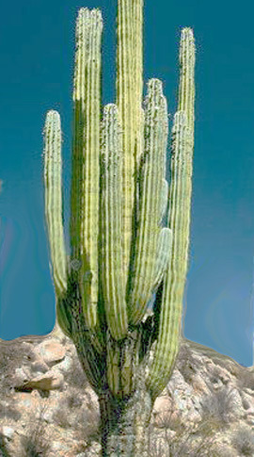
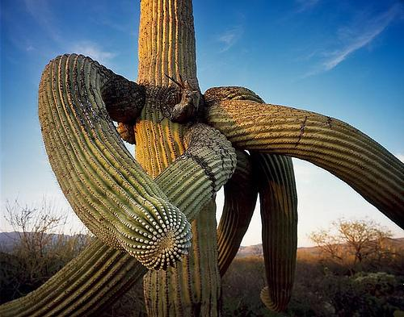
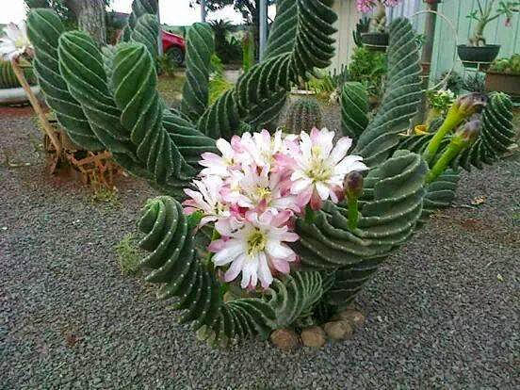
Природа щедро наградила семейство кактусовых всевозможным разнообразием форм, размеров и окраски.

Slide 9
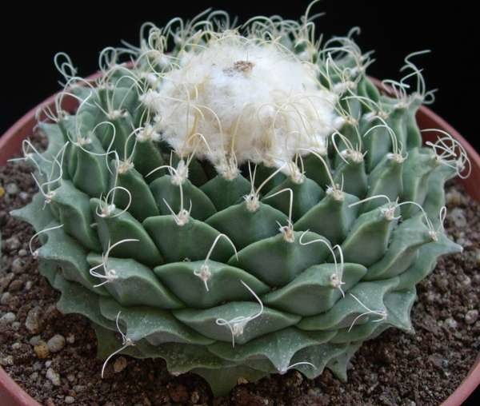
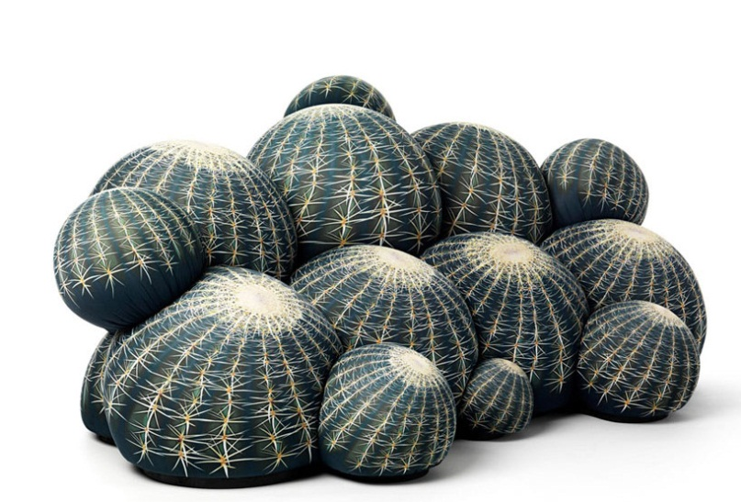
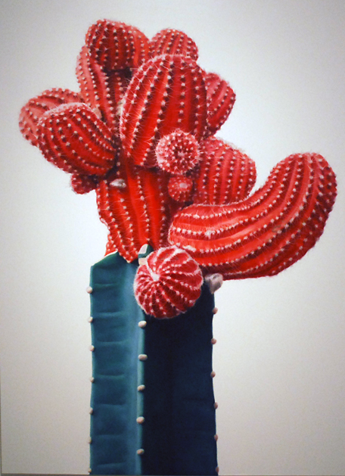
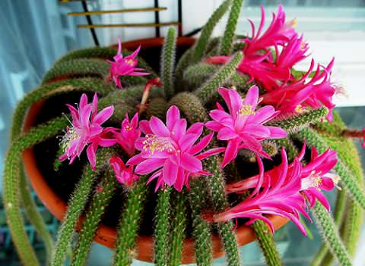
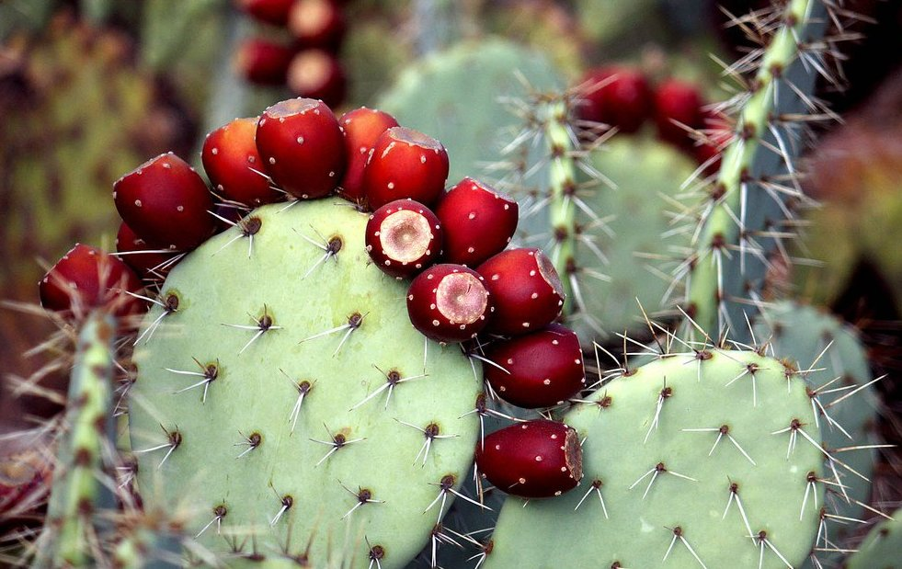
Колючие, лохматые, бугристые, ребристые, сочные, мясистые, с колючками и даже с листочками – это всё о кактусах.

Slide 10
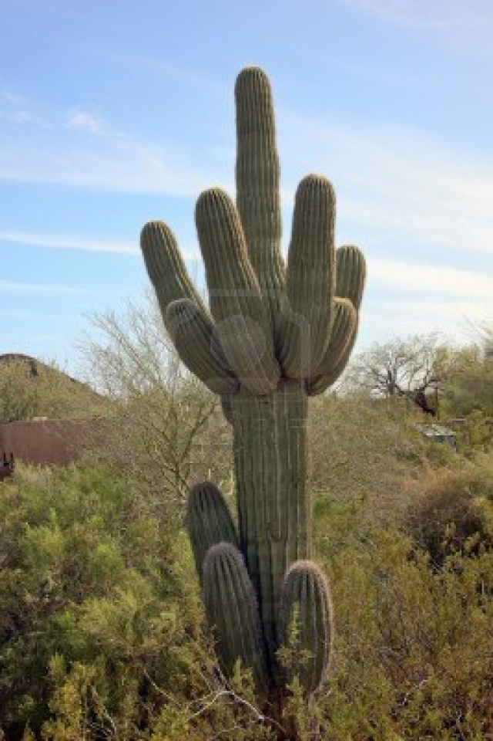
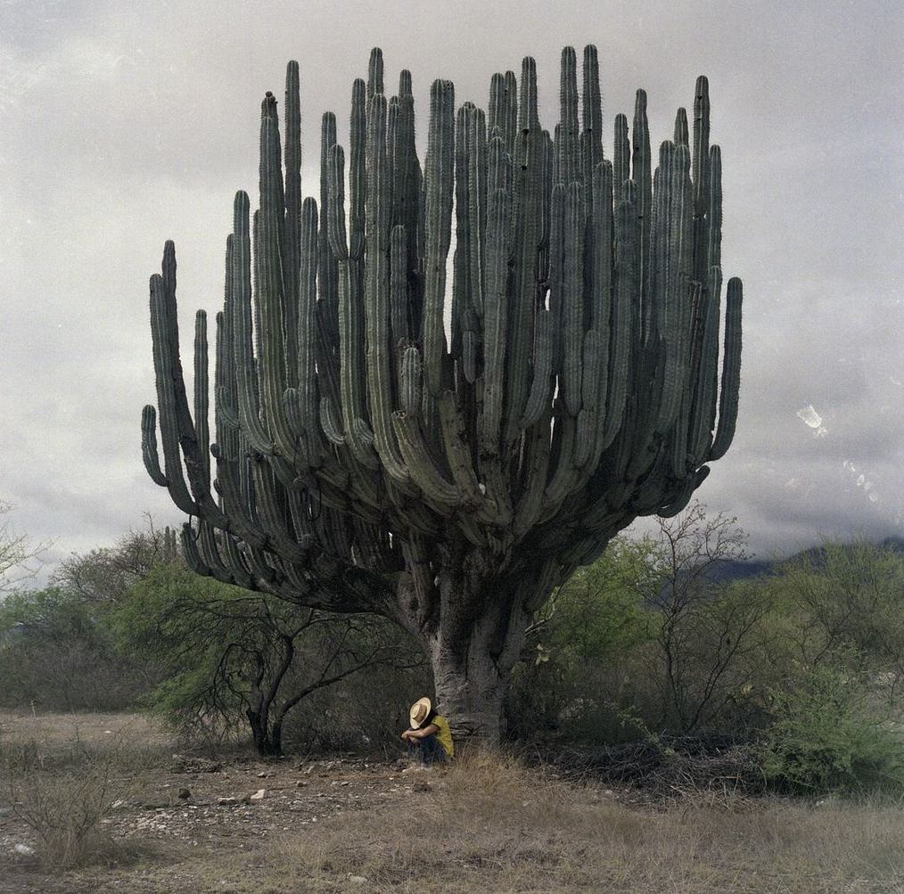
Кактусы растут очень медленно 2 – 3 см. в год. Многие из кактусов живут по 100 и более лет и вырастают до огромных размеров до 12-15 метров в высоту. Например кактус КАРНЕГИЯ ГИГАНТСКАЯ за 200 лет превращается в 10-20 метровую колонну с мощными боковыми ветвями. В пустынях Мексики они образуют целые «леса»
Что я узнала о кактусах
Кактусы растут очень медленно, всего 2-3 см в год. Многие из кактусов живут по 100 и более лет и вырастают до огромных размеров. Например кактус КАРНЕГИЯ ГИГАНТСКАЯ за 200 лет превращается в 10-20 метровую колонну с толстыми боковыми ветвями. В пустынях Мексики эти кактусы образуют целые « леса».

Slide 11
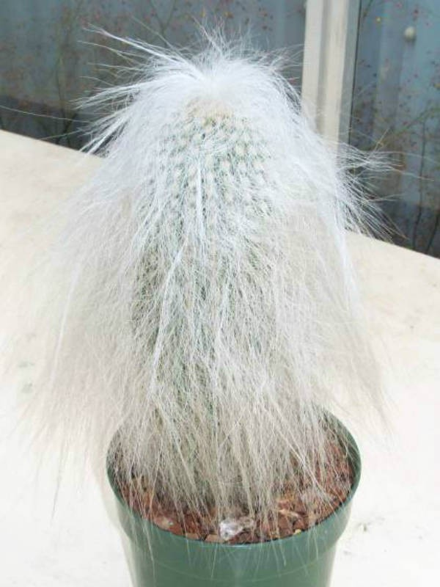
Колючки – это видоизменённые листья. Они служат для впитывания влаги. Кактусы способны впитывать воду всей поверхностью стебля, но колючки делают это особенно интенсивно. Они как миниатюрные насосы, поглощают дождевые капли и влагу непосредственно из воздуха. На одном взрослом кактусе тысячи колючек и каждая по утрам добывает свою капельку росы. Ещё колючки защищают кактус от перегрева. У некоторых видов кактусов колючки настолько плотно покрывают стебель что его практически
Для чего кактусу колючки?
не видно, поэтому палящие лучи солнца ему нипочём! Конечно, в какой то степени колючки служат для защиты от травоядных животных. А ещё колючки служат своеобразным украшением кактуса!

Slide 12
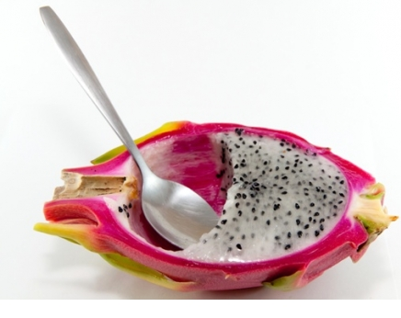
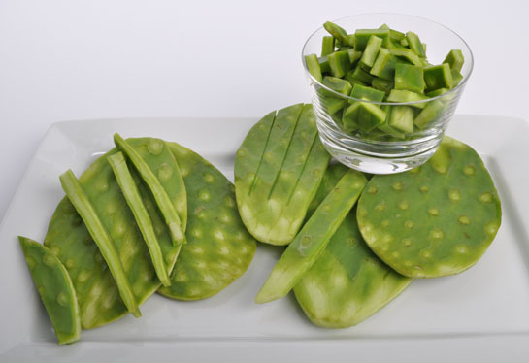
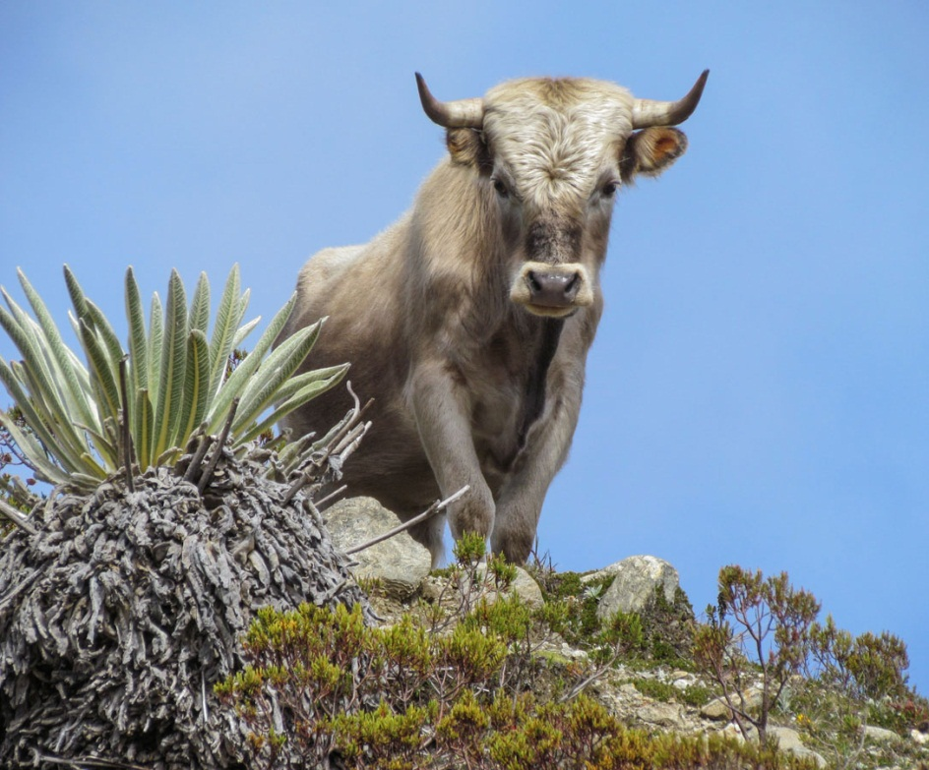
Плоды и мякоть некоторых кактусов съедобны. Они часто являются пищей для человека и животных;
Интересные факты о кактусах
В засушливых районах фермеры скармливают животным очищенные от колючек стебли больших кактусов. На таком питательном корме скот быстро набирает массу.

Slide 13
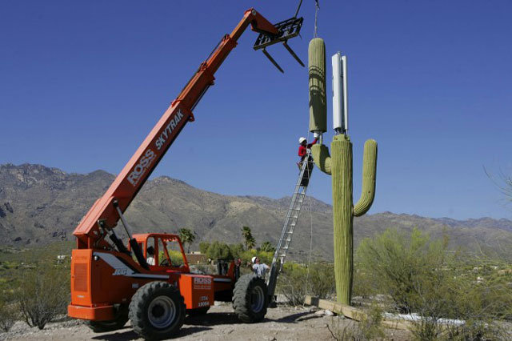
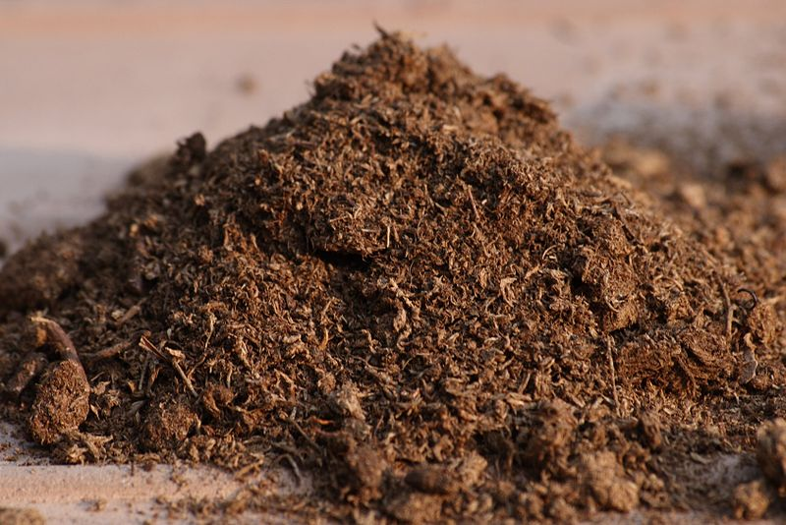
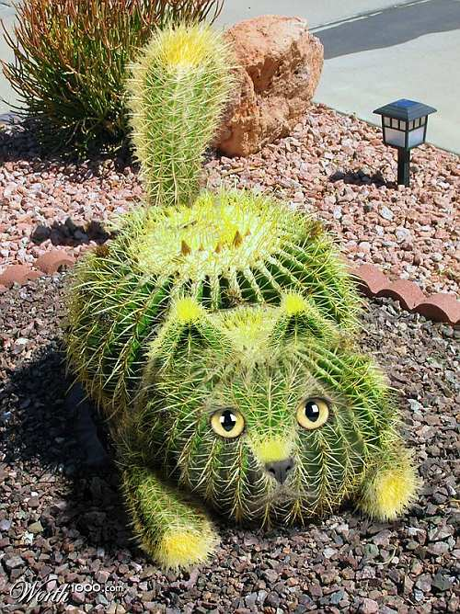
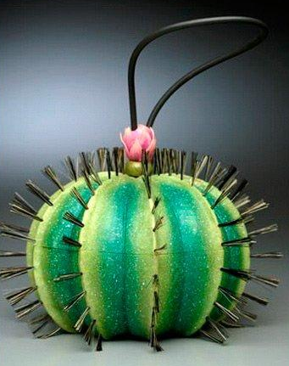
Высушенные стебли крупных кактусов до сих пор используют как древесину и топливо, из них даже строят дома;
А из мелких кактусов местные умельцы вырезают поделки на продажу туристам;

Slide 14
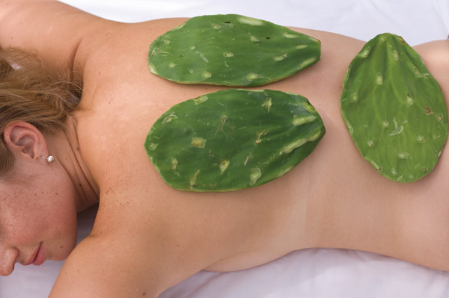
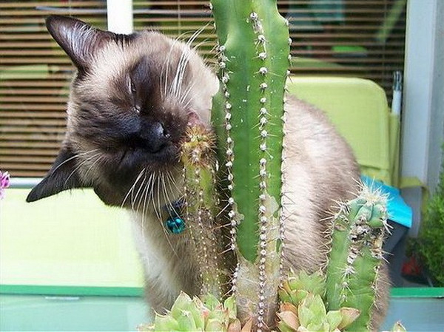
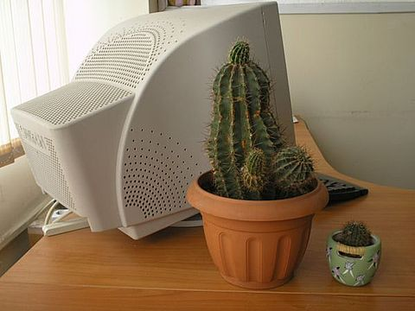
Многие кактусы обладают лекарственными свойствами;
кактусы полезны тем, что забирают негативную энергию, поэтому их очень полезно держать дома!

Slide 15
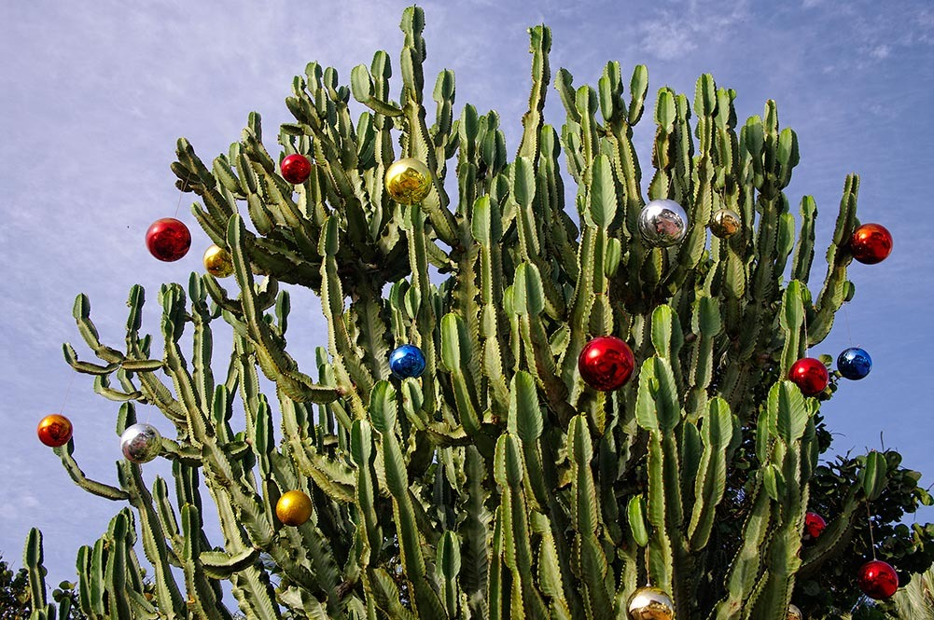
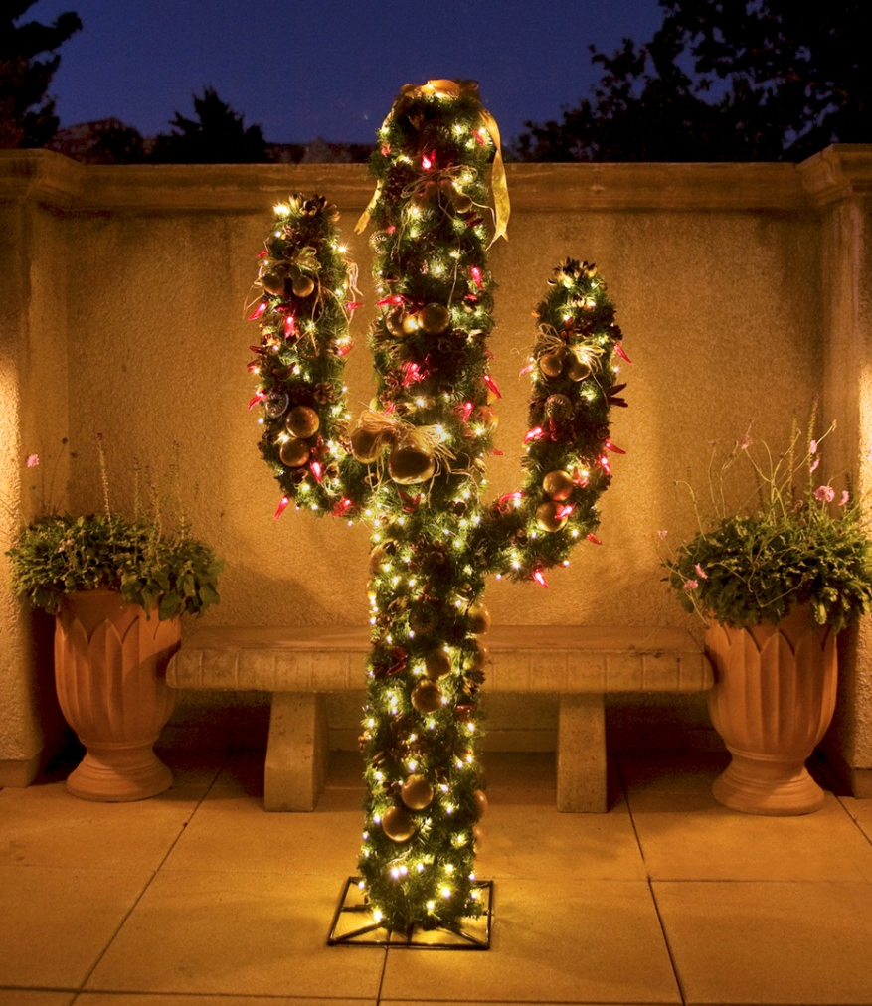
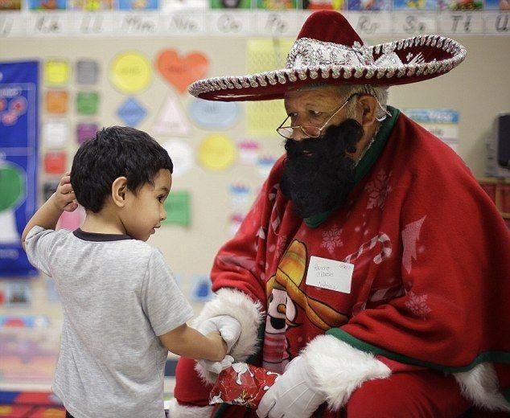
В Мексике на Новый год дети наряжают кактусы разными игрушками, тем самым превращая их в новогоднюю ёлку.

Slide 16
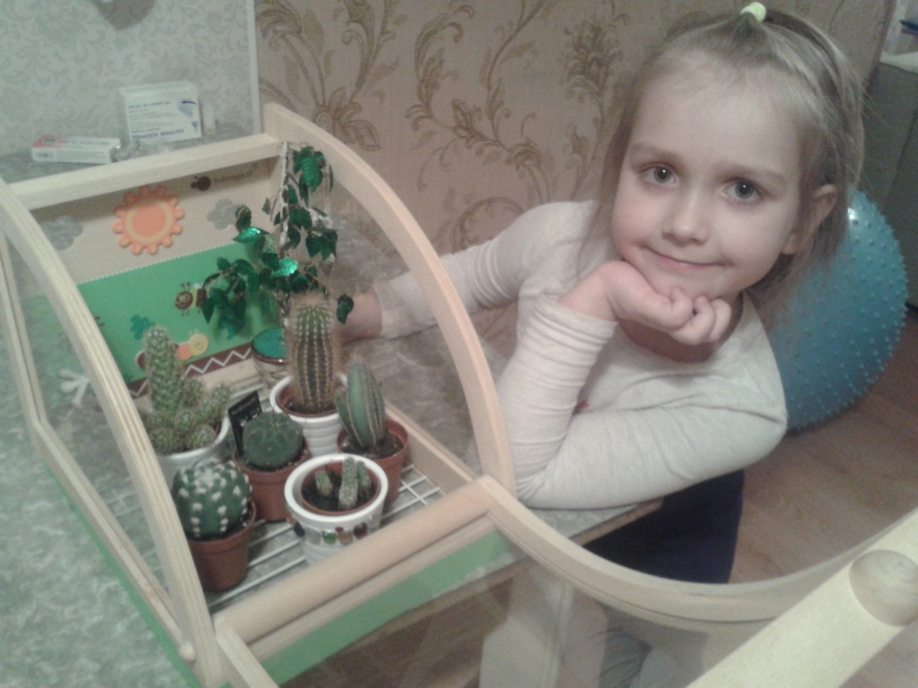
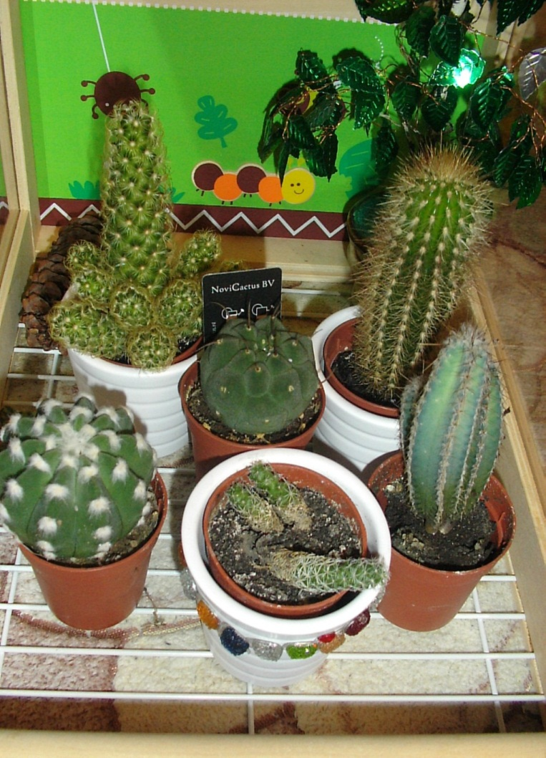
Моя коллекция кактусов
У меня дома в моей коллекции уже 6 кактусов. Названия у кактусов очень сложные и я не все их ещё запомнила
( Лобивия, Мамилярия, Матукана, Цереус, Эхинопсис, Хамецериус )

Slide 17
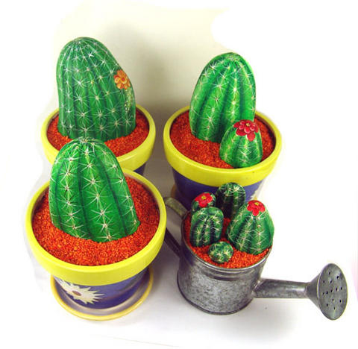
Уход за кактусами
Поливать кактусы надо тогда когда земля в горшочке почти высохла, лучше недолить, чем перелить!
Кактусы очень любят опрыскивание!
Для полива нужна как можно более чистая и мягкая вода, лучше снеговая или просто отстоянная!
Лучшее место для кактуса - на подоконнике самого солнечного окна, ближе к стеклу!
Кактус должен стоять повёрнутым к солнцу всегда одной и той же стороной!
Почва для кактусов должна быть рыхлой, чтобы легко пропускать воду и воздух!

Slide 18
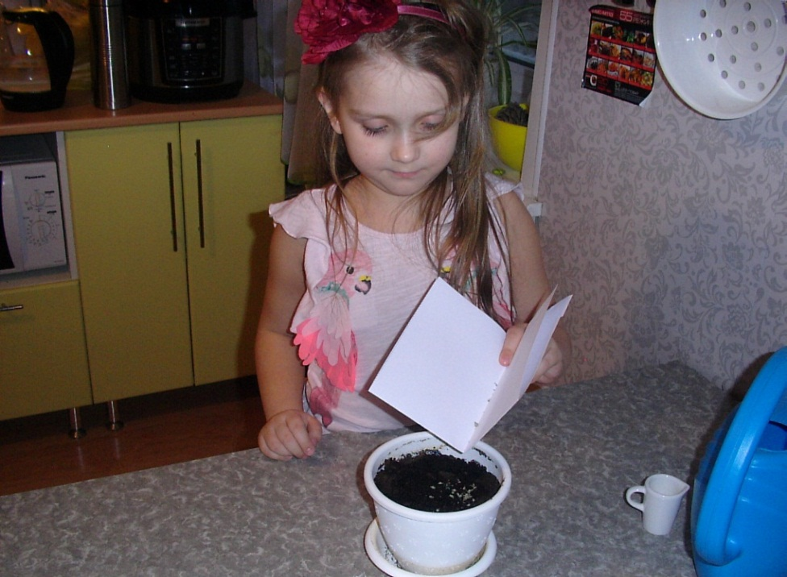
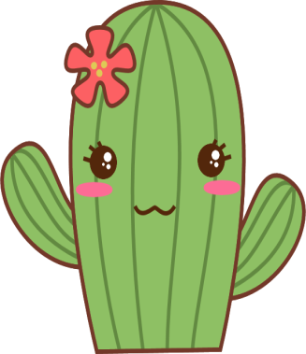
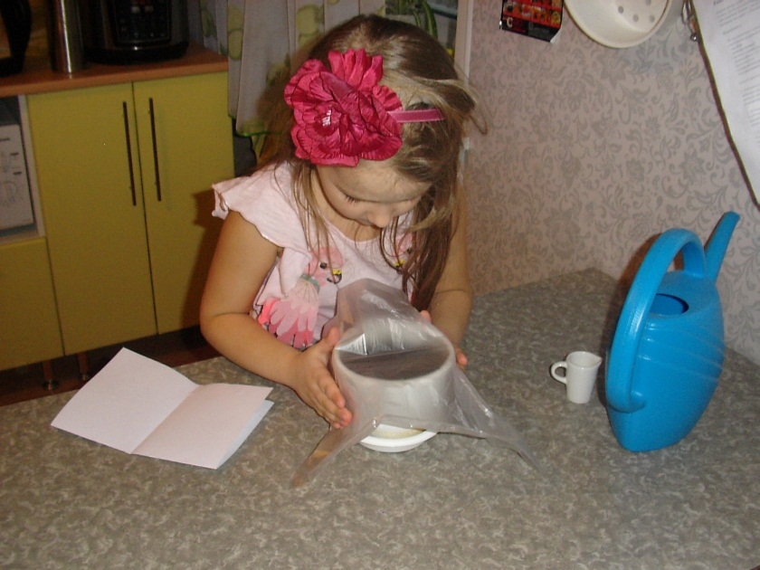
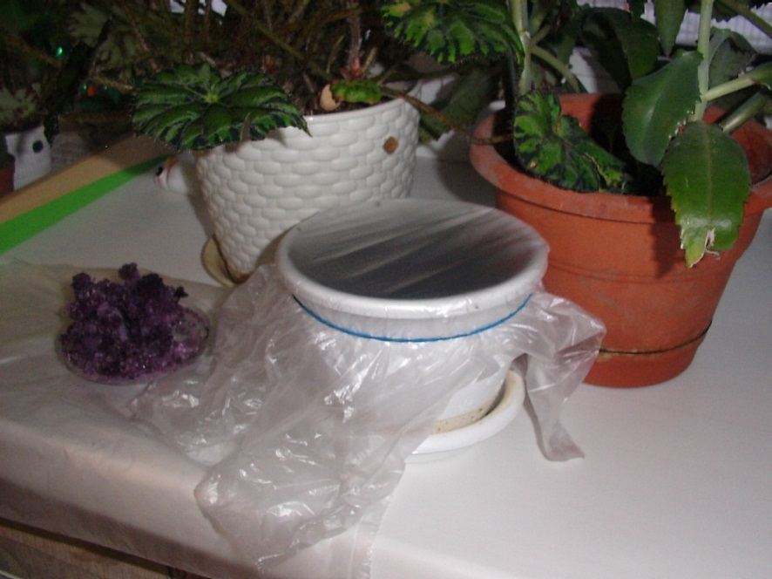
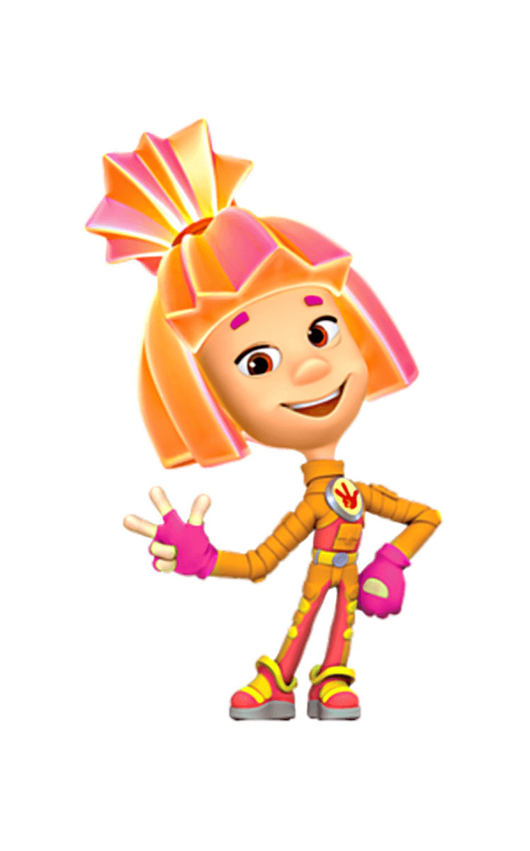
Посадка семян кактусов

Slide 19
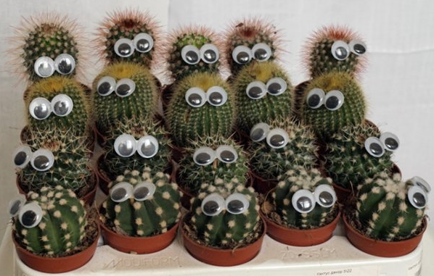
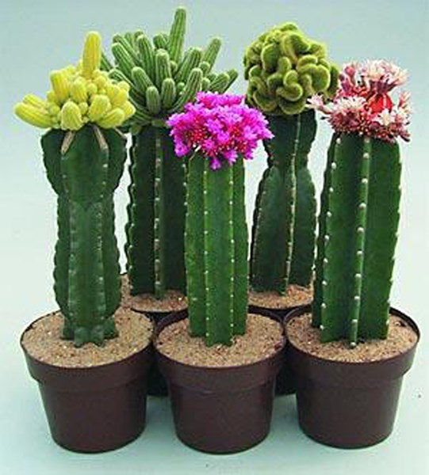
Выращивание и разведение кактусов – занятие очень увлекательное ! Работая над проектом , я открыла для себя много нового и познавательного о кактусах. Теперь я знаю, что при правильном уходе, они порадуют нас своим здоровым видом и обильным цветением. Меня поразило что кактус исключительно полезное растение! Я считаю, что начало я в этом деле положила и с радостью буду ждать периода цветения своих любимцев.
Выводы

Slide 20
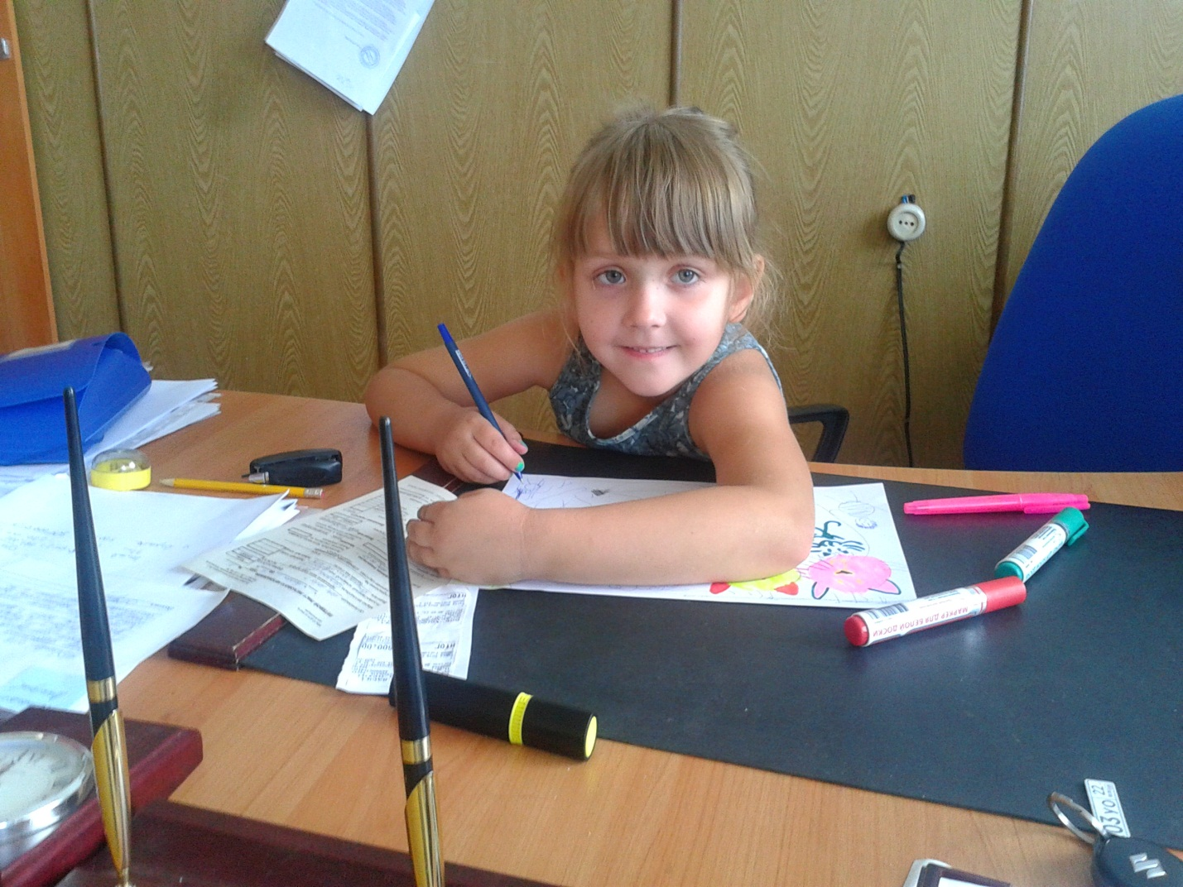
Они воодушевили меня на написание собственной сказки о кактусе. Вместе со своей семьёй мы придумали целый комикс на мою сказку, которую я хочу сейчас представить вашему вниманию.

Slide 21
Мой доклад закончен.
Спасибо за внимание!

